Slide 1
Egészségügyi kutatások közérthetően
Dr. Veres Gábor
veres.gabor2@pte.hu
HITELES BIZONYÍTÉK
TÁJÉKOZOTT DÖNTÉS
JOBB EGÉSZSÉG
Notes:
Üdvözlök mindenkit ezen az előadáson. Veres Gábor vagyok és adatelemzőként valamint egészségügyi szakfordítóként dolgozom a Cochrane Magyarország Tanszéken. Az előadás során az egészségügyi kutatásokat szeretném jobban megismertetni Önökkel és az azzal kapcsolatos kérdéseket tisztázni. Mindenkit arra biztatok, hogy akár az előadás közben is nyugodtan kérdezzenek ha eszükbe jut valami.

Slide 2
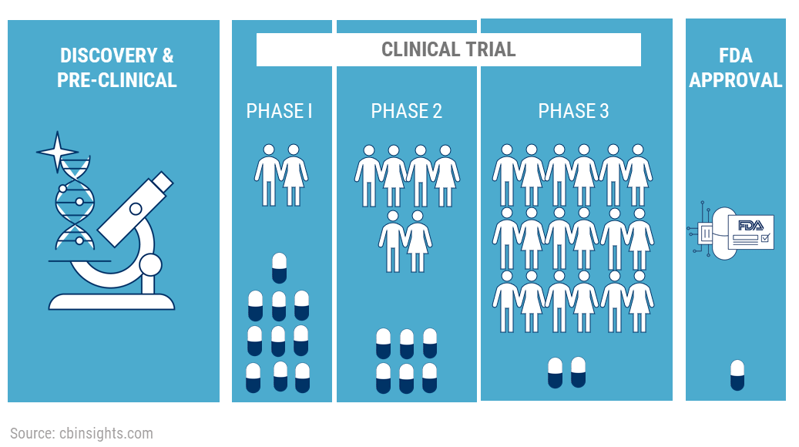
Hogyan támogatják a klinikai kutatások az orvosi munkát?
Cél
Eredmény
Megelőzés
Diagnózis
Kezelés
Hatékonyság
Biztonságosság
Notes:
Az egészségügyi kutatások végső célja az orvosi munka segítése, hogy minél több embert tudjunk meggyógyítani vagy az életminőségükön javítani. Ennek érdekében számos klinikai vizsgálat folyik világszerte, melyeknek különböző célkitűzései lehetnek, úgy mint a betegségek megelőzése a diagnózisok fejlesztése (hogy minél hamarabb észrevehessük a problémákat), és persze új kezelések létrehozása. A kezelések nem feltétlenül jelentenek mindig új gyógyszert, lehetnek ezek új sebészi eljárások is, eszközök vagy diéták is. A vizsgálatok során egyarát fontos a hatékonyság bizonyítása és a kezelés biztonságosságának biztosítása. A hatékonyságot különféle végpontok alapján határozzák meg. Pl. egy diéta esetében nézik a tömeget, testzsírszázalékot, lipideket és még sok mást. A klinikai kutatásokat sokéves preklinikai kutatás előzi meg. Sokszor akár többezer molekulát is megvizsgálnak mielőtt egyet találnak amit tovább lehet vinni klinikai kutatásba ami szintén hosszú többfázisos folyamat.

Slide 3
Tudástranszfer folyamat az egészségügyben
Etikai bizottság
Regiszterek
Bizonyítékokon alapuló döntés
Informált orvos
Informált egészségügyi szakdolgozó
Informált beteg
Klinikai vizsgálat
Tudományos publikáció
Vizsgálati eredmények
Szisztematikus áttekintésen alapuló szakmai irányelv
Notes:
Mielőtt egy klinikai vizsgálat elindulhatna, azt regisztrálni kell annak részletes tervével egy regiszterben. Sokszor minden országban meg kell ezt csinálni, mivel mások a szabályozások. Aztán egy etikai bizottságnak jóvá kell hagyni a tervet. A bizottság nem csak orvosokból áll, hanem más szakmeberek is és egyházi képviselők. Ha ez megvan akkor elindulhat a vizsgálat. A vizsgálat eredményeit tudományos publikációkban közlik, egy vizsgálatból akár több publikáció is születhet. A hasonló témában születetett publikációkat egy szisztematikus áttekintésben összegzik ami alapján új szakmai irányelveket lehet kidolgozni. És ennek köszönhetően az orvosok bizonyítékokon alapuló döntést hozhatnak a kezelésekkel kapcsolatban, továbbá a betegek felé is továbbjut ez az információ és segíti őket.

Slide 4
Milyen információ alapján döntik el, hogy hogyan kezeljék a betegségeket?
A bizonyítékok szintjei
Szisztematikus áttekintő közlemények
Randomizált, kontrollált vizsgálatok
Kohorsz vizsgálatok
Esetkontroll-vizsgálatok
Nem kontrollált klinikai vizsgálatok
Esetleírások
Szakértői vélemény
Notes:
Kohorsz vizsgálat: a vizsgált mintát egy speciális populációból, a kohorszból nyeri. Maga a kohorsz olyan, körülbelül egy időben született emberek csoportja, akik valamilyen közös történeti-társadalmi tapasztalaton osztoznak
Itt ugye a szomszédnak a véleménye még cask rajta sincs a listán.

Slide 5
Mi az a szisztematikus áttekintés?
Egy klinikai kérdés objektív és jól-informált módon történő megválaszolására tett kísérlet
Klinikai kérdés = Milyen hatékony egy terápia vagy preventív stratégia egy állapot kezelésében/megelőzésében?
egy szisztematikus áttekintés megkísérli összegezni az összes vizsgálati eredményt ami a kérdés megválaszolásához rendelkezésre áll
Notes:
Ugye említettem már a szisztematikus áttekintést. Ennek során egy klinikai kérdés objektív és jól-informált módon történő megválaszolására teszünk kísérletet. A kérdés általában egy terápia hatékonyságára vonatkozik. Egy szisztematikus áttekintés megkísérli összegezni az összes vizsgálati eredményt ami a kérdés megválaszolásához rendelkezésre áll. A vizsgálati eredményeket a szakirodalomban történő részletes kereséssel kapjuk meg ami akár többoldalas szűrőlistát is jelenthet.

Slide 6
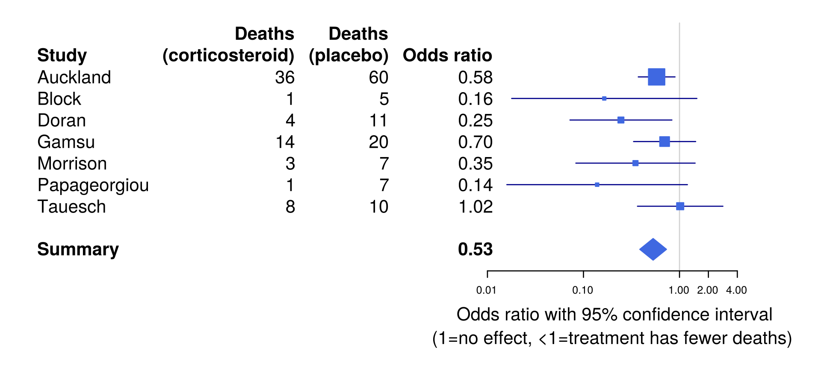
Meta-analízisek
Kortikoszteroid-kezelés anyáknak fenyegető koraszülés esetén magzati tüdőérlelés céljából
Notes:
A szisztematikus áttekintésekben az eredményeket meta-analízisek segítségével összegezzük.
1982-ben már elérhető volt 7 vizsgálat eredménye, ami a kérdést vizsgálta
A kezelés jelentősen csökkenti az éretlenség következményeként fellépő magzati halálozás esélyét
A szisztematikus összegzés csak 1990-ben készült el
a legtöbb nőgyógyász csak ekkor ismerte fel, hogy a kezelés mennyire hatékony, ezért valószínűleg sok koraszülött szenvedett vagy halt meg feleslegesen

Slide 7
Cochrane
Non-profit szervezet
1992 óta
„Hiteles bizonyíték, tájékozott döntés, jobb egészség”
Vízió: egy egészségesebb világ, melyben az egészséggel és egészségüggyel kapcsolatos döntéseket jó minőségű, releváns és aktuális bizonyítékok támogatják
Misszió: a bizonyítékokon alapuló egészségügyi döntéshozatal támogatása a kutatások eredményeinek szisztematikus összegzésével, és minél szélesebb körben való elfogulatlan ismertetésével
Notes:
A szisztematikus áttekintések egyik úttörője a Cochrane nonprofit szervezet. Ők egy egy egészségesebb világot képzelnek el, melyben az egészséggel és egészségüggyel kapcsolatos döntéseket jó minőségű, releváns és aktuális bizonyítékok támogatják. Ennek érdekében támogatják a bizonyítékokon alapuló egészségügyi döntéshozatalt a kutatások eredményeinek szisztematikus összegzésével, és minél szélesebb körben való elfogulatlan ismertetésével

Slide 8
A Cochrane Könyvtár
Cochrane Könyvtár
7 adatbázist tartalmaz (köztük: Cochrane Database of Systematic Reviews (CDSR) és CENTRAL)
cochranelibrary.com
Notes:
Ennek érdekében létrehozták a Cochrane Könyvtárat, ahol rengeteg tartalom elérhető, köztük a szisztematikus áttekintések adatbázisa.

Slide 9
Cochrane áttekintés, az „arany standard”
Oka:
erőteljes módszertan
széleskörűen összegzett vizsgálatok
100%-ban független
elkötelezett és lelkes kutatók
nemzetközi kutatócsoportok
„a név kötelez”
Notes:
A Cochrane áttekintések a szakirodalomban igen értékesnek számítanak annak köszönhetően, hogy a módszertan igen erőteljes ritkán enged meg kompromisszumokat.

Slide 10
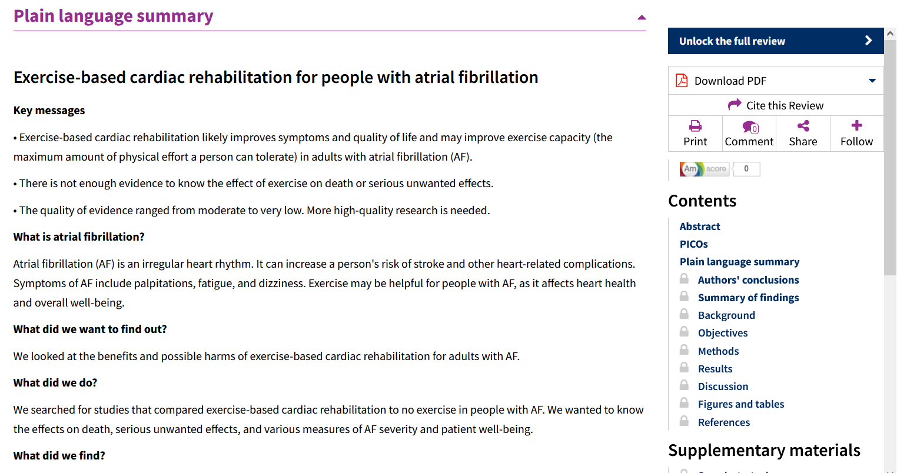
Laikusoknak szóló összefoglalók
Notes:
Annak érdekében, hogy minél szélesebb körben terjedjen az információ, minden Cochrane áttekintéshez írnak egy laikusoknak szóló összefoglalót Ezzel ugye csak az a baj, hogy elsősorban angolul van. A Cochrane tanszéken mi többek között ezen szeretnénk segíteni, hogy ezek a tartalmak magyarul is elérhetőek legyenek, ezáltal minél szélesebb körben tudjon terjedni a hiteles információ.

Slide 11
Egészségtudományi fordítás
Kinek szól?
Szakemberek
Laikusok
Szakszövegek fordításának szempontjai
Szövegtípus
Kommunikációs cél
Terminológia
Kohézió és koherencia
Notes:
Kohézió és koherencia: a szöveg legyen világos és egyértelmű, és tükrözze a forrás mondanivalóját

Slide 12
Fordítás a gyakorlatban
Fordítástechnikai eljárások
Átváltási műveletek
Lexikai problémák
Nyelvtani-szerkezeti problémák
Fordítástámogató szoftverek
CAT (Computer Assisted Translation) eszközök
Minőségellenőrzés
Gépi fordítás
Google Translate
Deepl
Notes:
Nyelvtani csere: gyakran kell az angol főneveket igével fordítanunk magyarra -> he is a heavy drinker
Lexikai csere: szókapcsolarok -> make a decision
Lexikai probléma: többértelműség angolra nagyon jellemző, open nyit/nyitott (ige/mn), develop fejlődik/fejleszt (tárgyas/~atlan)
Szerkezeti problémák: szenvedő szerkezet, The book will be published soon. Magyarban ez elavult.

Slide 13
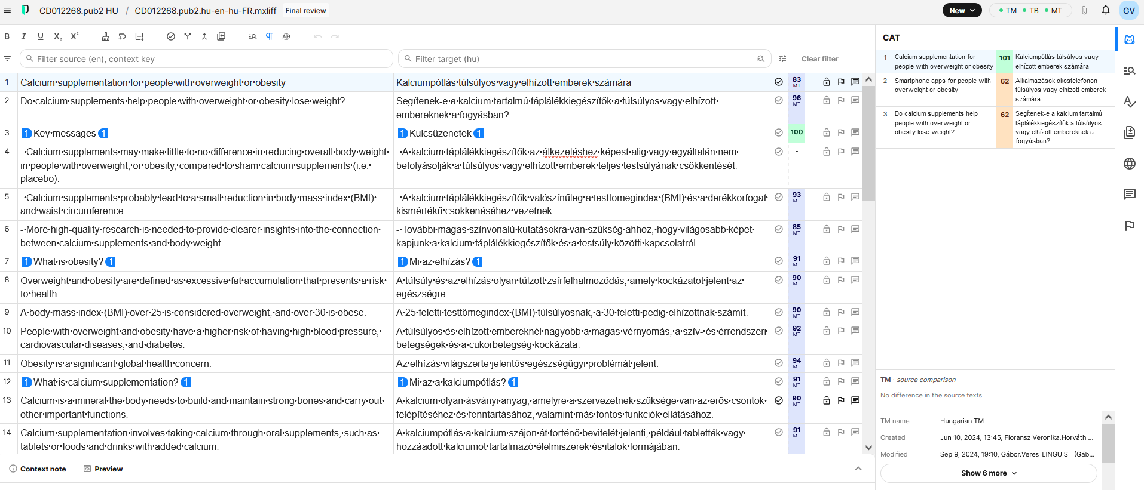
Fordítás a gyakorlatban
Fordítástámogató szoftverek

Slide 14
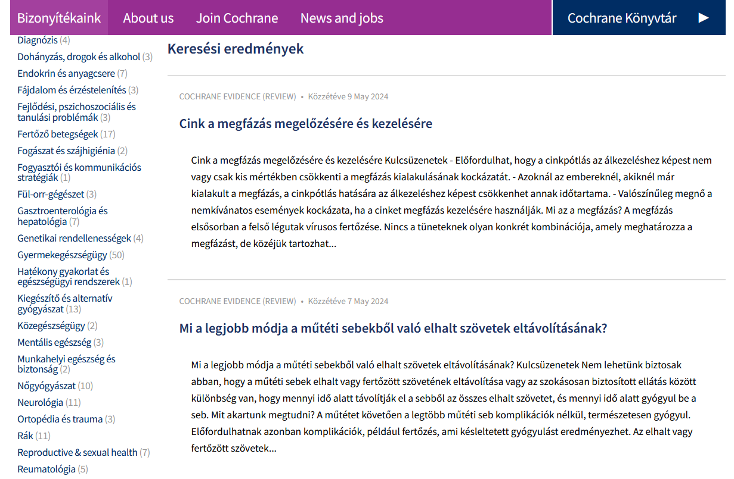
Magyar nyelvű tartalom a Cochrane Könyvtárban
https://www.cochrane.org/hu/search/site

Slide 15
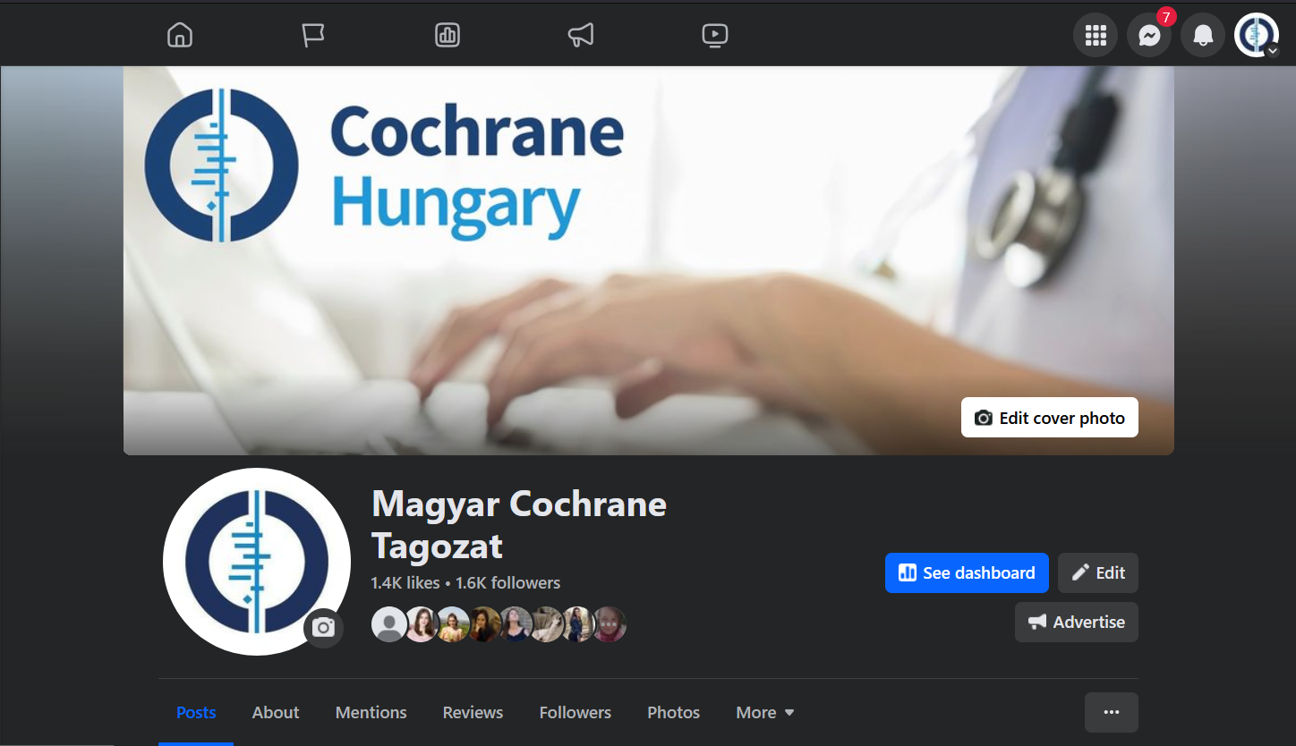
https://www.facebook.com/cochranehungary/

Slide 16
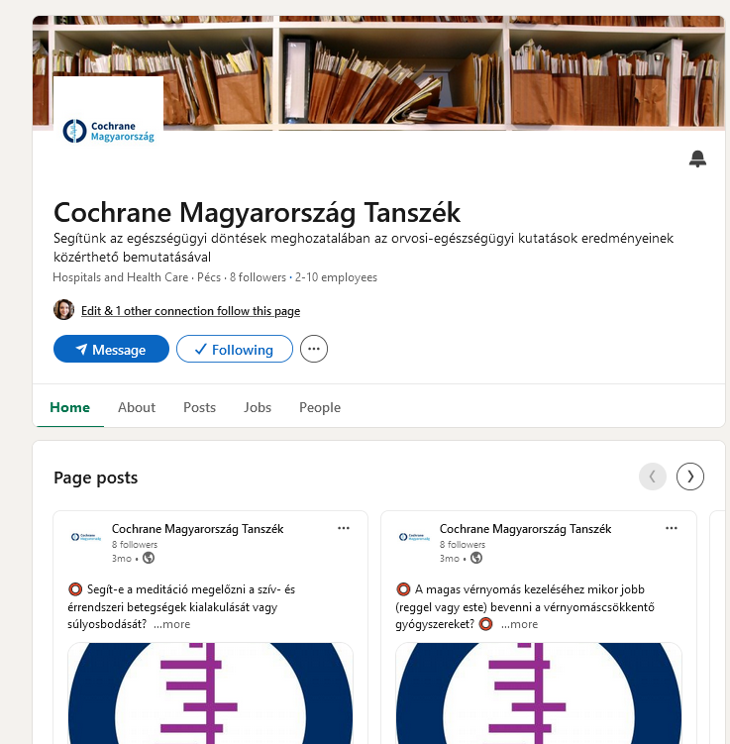
https://www.linkedin.com/company/cochrane-magyarország-tanszék/

Slide 17
A tudományos kutatások kritikus értelmezése
Több kutatás kimutatta, hogy idős embereknél a magas koleszterinszint nem növeli a szív- és érrendszeri betegségek miatti halálozást, sőt, ezek az emberek tovább éltek. Ez alapján azt hihetnénk, hogy az általános tudományos véleménnyel szemben a magas koleszterinszint nem okoz problémát.
Egy meta-analízis viszont kimutatta, hogy időseknél a magas koleszterinszint mégsem protektív. Mi okozhatja a félreértést?
Egészséges túlélők torzítása
A magas koleszterinnel rendelkező időseknél valószínűleg egyéb faktorok is közrejátszanak abban, hogy tovább élnek
Akiknél problémát okozott azok már fiatalabban elhunytak

Slide 18
A tudományos kutatások kritikus értelmezése
Korábbi meta-analízisek alapján azt láthattuk, hogy a kis mennyiségű alkoholt fogyasztók egészségesebbek mint az absztinensek. Ezt azonban az újabb kutatások megcáfolták. Mi lehetett a hiba a korábbi kutatásokban?
Megfelelő kontrollcsoport alkalmazása
Az alkoholt nem fogyasztó kontrollcsoportba bekerültek olyan emberek is akik pl. korábban alkoholbetegek voltak

Slide 19
A tudományos kutatások kritikus értelmezése
A kötelező oltások elterjedésével nőtt az autista gyermekek száma. Valóban az oltások okozzák az autizmust? A legújabb meta-analízisek szerint nem. Mi okozhatja az összefüggést?
Korreláció vs. ok-okozat
Nem csak az oltások száma nőtt, az autizmus diagnosztizálása is fejlődött
Ma már nagyobb figyelmet kap az autizmus

Slide 20
Fordítás során előforduló problémák
„kerül”
A betegnapló nem kerül mentésre.
A betegnapló mentése nem történik meg.
A következő szabályok kerülnek alkalmazásra.
A protokoll a következő szabályokat tartalmazza.
Végre felismerésre került az eltérések oka.
Végre felismerték az eltérések okát.

Slide 21
Fordítás során előforduló problémák
Terjengős kifejezések, főnevesítés
próbálkozások folynak
a váladékkal való érintkezés jelenti a terjedés módját
fejlődést mutatnak
a betegség előfordulása nagyobb gyakoriságot mutat
kiértékelést végez
vizsgálat tárgyává tesz
módosítást eszközölnek
próbálkoznak
váladékkal terjed
fejlődnek
a betegség gyakrabban fordul elő
kiértékel
kivizsgál
módosították

Slide 22
Fordítás során előforduló problémák
Szószaporítás
azon tény fényében, hogy …
bizonyos számú
a legnagyobb többség
ennek megfelelően
a következők céljából
a következők esetében
amennyiben nem ez a helyzet
ez utóbbi esetben
(valamivel) kapcsolatosan, (valamire) vonatkozóan
mivel
néhány
a legtöbb
ezért; eszerint
azért, hogy
ha/amennyiben
ha nem,… (akkor)
ilyenkor
-ról/-ről

Slide 23
Fordítási példák
Concussion typically results in the rapid onset of short-lived impairment of neurological function that resolves spontaneously.
Hirtelen kezdetű rövid ideig tartó neurológiai funkciós zavarok mennek végbe, melyek spontán visszaállnak.
Az agyrázkódást követően kialakuló neurológiai funkciókárosodás rövid ideig tart és spontán szűnik.

Slide 24
Fordítási példák
Resolution of the clinical and cognitive symptoms typically follows a sequential course.
A klinikai tünetek és a tudatállapot normalizálódása jellemző szekvenciát követ.
A klinikai és kognitív tünetek rövid időn belül elmúlnak.

Slide 25
Fordítási példák
There is some evidence to suggest that fear may play a role when pain has become persistent.
Bizonyítékok vannak arra vonatkozólag, hogy a félelem komoly szerepet játszhat a fájdalom állandósulásában.
Egyes tanulmányok szerint a félelem is komoly szerephez jut a krónikus fájdalom kialakulása esetén.

Slide 26
Fordítási példák
The heart weighs 400 g and is of normal configuration.
A szív tömege 400 g, konfigurációja normális.
A szív 400 grammos és normális felépítéssel rendelkezik.
The venous system is unremarkable.
A vénás rendszerről nincs jelentős észrevétel.
A vénás rendszerben nem figyelhetők meg eltérések.

Slide 27
Kapcsolat, további információ:
Dr. Veres Gábor
Veres.gabor2@pte.hu
Cochrane Magyarország Tanszék
www.cochrane.hu
cochrane@pte.hu

Slide 28
Köszönöm a megtisztelő figyelmet!

